Slide 1
درس في المهارات الحياتيّة
السّلوك الأمثل في الشّبكة ومنْع الإيذاء
وزارة التّربية
مديريّة التّربية
قسم كبار المسؤولين، الخدمات النّفسيّة الاستشاريّة
الصّورة تساوي ألف كلمة؟
المهارة المركزيّة التّفكير النّاقد في الحيّز الرّقميّ
صفوف الثّامن-التّاسع
Notes:
نشهد في السّنتين الأخيرتين ثورة بما يتعلّق بتطوير الذّكاء الاصطناعيّ المُولّد والقدرة على محاكاة القدرات الذّهنيّة البشريّة. إن وتيرة تطوير هذه التّطبيقات وتذويتها غير مسبوق، كما أن تأثيرها العميق ملحوظ في شتّى المجالات، كالاقتصاد، الثّقافة، الصّحّة، والتّربية.
عمليًّا، الأولاد وأبناء الشّبيبة يكبرون الآن في واقع يُعَدّ فيه الحيّز الرّقميّ و الذّكاء الاصطناعيّ جزءًا لا يتجزّأ من حياتهم. توفّر هذه التّكنولوجيا المتقدّمة إمكانيّات عديدة، إلى جانب التّحدّيات والتّعقيدات الّتي تنطوي عليها. لذا؛ هناك أهميّة كبيرة للمحافظة على حصانة رقميّة في عصر الذّكاء الاصطناعيّ.
يتيح الذّكاء الاصطناعيّ إمكانيّة خلْق محتوى بشكل سريع ومثير للإعجاب في مجال تحرير الصّور والفيديوهات وتصميمها، وذلك من خلال تحسين جودة الصّور والقدرة على تغييرها وفق الحاجة. ومع ذلك، ينبغي لنا أن نَعِيَ المخاطر التي ينطوي عليها هذا الاستخدام، كخلْق الصّور المشوّهة أو المسيئة، والّتي قد تُضلّل وتسبّب الضرّر.
سنتطرّق في هذا الدّرس إلى حالات يحدث فيها إيذاء اجتماعيّ من خلال خلّق صُوَر أو تغييرها بواسطة الذّكاء الاصطناعيّ. سنتمعّن في كيفيّة استخدام هذه الأدوات من خلال الوعي بقوّتها وبالمسؤوليّة التي ينطوي عليها هذا الاستخدام.

Slide 2
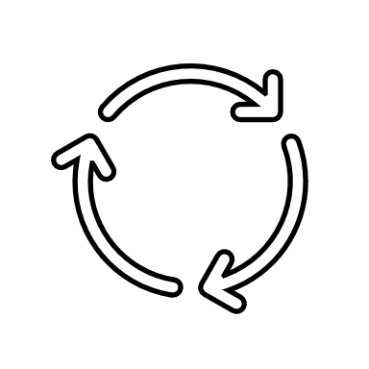
سَيْر الدّرس
رسائل مركزيّة
وتلخيص
استعراض النّتاج في المجموعة الكاملة
«الحساسيّة الرّقميّة- في كلّ زمان ومكان"- فعاليّة في مجموعات
التّعرّف على المصطلح
“deep fake” ومشاهدة فيلم قصير
أسئلة للنّقاش في الصّفّ
فعاليّة افتتاحيّة:
الصّورة تساوي ألف كلمة؟
أسئلة للنّقاش في الصّفّ

Slide 3
تعليمات لتنفيذ الدّرس
تفصّل الشّرائح التّالية مجرى الدّرس وهي معدّة للعرض خلاله.
المضمون المُفصّل في متن الشّريحة مُعدّ للعمل مع الطّلبة.
الملاحظات في الهوامش للتّوجيه والتّوسّع- وهي معدّة لك أيّها المعلّم/ـة.

Slide 4
توجيهات للحِوار الجيّد
حِوار داعِم ومُتقبِّل
مُشاركة من القَلب
إصغاء مُكترِث خالٍ من إصدار الأحكام
احترام كلام الآخرين
ما يَدور في الحِوار، يقتصر على طلبة الصّف، بالإمكان مُشاركة الآخرين من خارج الصّف بالموضوع، لكن فقط بِما يخصّني.
Notes:
من المُهمّ أن نُذكّر بالقواعد الأساسيّة للحوار في كلّ درس، بهدف تدعيم الحيّز الآمن الذي يُفسح المجال لحوار عاطفيّ بين الطّلبة.

Slide 5
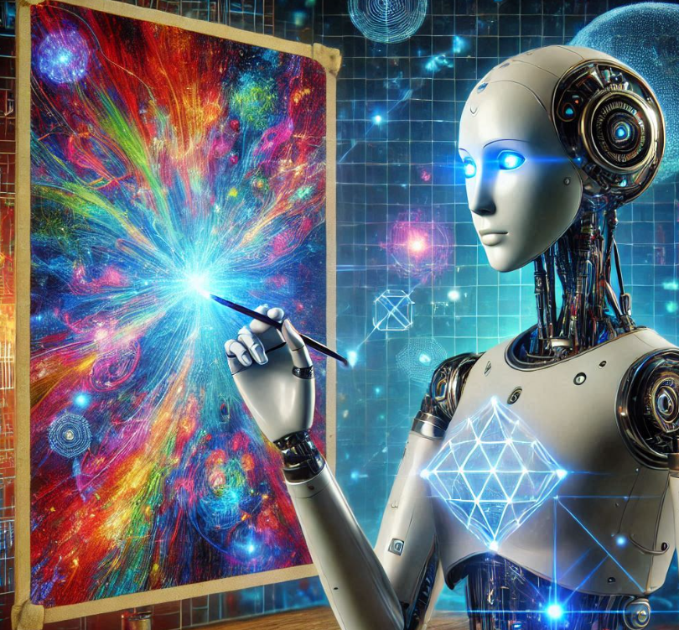
الصّورة تُساوي ألف كلمة
فعاليّة افتتاحيّة في الصّفّ
أعدّت هذه الصّورة بواسطة BING
Notes:
توجيهات للمعلّم\ـة:
تهدف هذه الفعاليّة إلى تنمية الوعي لدى الطّلبة بما يتعلّق بقدرتهم على استخدام تكنولوجيا الذّكاء الاصطناعيّ المولّد، والتّأكيد على المسؤوليّة الشّخصيّة والاجتماعيّة المطلوبة منهم عند إعداد المحتويات ونشْرها للآخرين، وذلك من خلال إدراك العواقب العاطفيّة والاجتماعيّة المحتملة، وإمكانيّة التّسبّب بالأذى إذا استُخدِمَت التّكنولوجيا بشكل غير حكيم أو صُنِعَ محتوى مسيء أو غير صحيح.
سير الفعاليّة:
يـ\يدخل المعلّم\ـة إلى الموقع:
https://app.leonardo.ai
(بالإمكان الدّخول إلى أداة ذكاء اصطناعيّ أخرى التي تُنشئ صورًا، على سبيل المثال Chat gpt)
نوزّع لكلّ طالب\ـة ملحقًا من البطاقات المصنّفة وفق أربعة ألوان مختلفة:
اللون الأزرق: شخصيّة
اللون الأخضر: غَرَض إضافيّ
اللون الأصفر: تسريحة الشّعر
اللون الورديّ: ما يفعل
يحصل كلّ طالب\ـة على بطاقة واحدة بشكل عشوائيّ ودون أن يرى ما كُتِبَ فيها (بالإمكان طيّ البطاقة).
نختار أربعة متطوّعين، حيث يكون كلّ متطوّع مع بطاقة من لون آخر. يقول كلّ طالب\ـة ما كٌتِبَ في بطاقته وبعد ذلك نُنشئ «تركيبة» من البطاقات الأربع. على سبيل المثال، يتمّ تركيب «محارب سموراي يرتدي تنّورة مصنوعة من قماش التّول وشعره مربوط ويقوم بغسل الملابس».
تُنشئ الشّخصيّة بواسطة أداة الذّكاء الاصطناعيّ ونعرض النّتيجة على اللوح.
توجيهات لاستخدام الموقع :
في كلمة البحث يـ\تكتب المعلّم\ـة prompt (سطر الأوامر أو المطالبة والتّوجيه): ارسم رسمًا\اصنع صورة.. مع الإشارة إلى التّفاصيل من البطاقات الأربعة، وبعد ذلك يتم الضّغط على "اصنع" generate) أو (..create. ستولّد المنظومة المطلوب (ستُنتِج صورة).
توسّع حَوْل المصطلحات:
توليد: (Generate بالإنجليزيّة) يتطرّق إلى عمليّة خلْق أمر ما، خلْق فكرة أو محتوى أو نتيجة وفق مُدخَل أو طَلَب معيّن. في سياق التّكنولوجيا أو المنظومات المحوسبة، «توليد» تعني إنتاج أو استخلاص نتيجة من معطيات أو من سطر مطالبة\أوامر (prompt). على سبيل المثال، في المنظومات المحوسبة، يتمّ «توليد» إجابة أو محتوى وفق تعليماتك.
سطر المطالبة أو الأوامر (Prompt): هو الطّلب أو التّعليمات الّتي تُعطى للمنظومة أو البرمجيّة، عادة من أجل صنْع محتوى أو عمل معيّن. في منظومة محوسبة، سطر المطالبة (prompt) هو التّوجيهات أو السّؤال الذي ترسله كي تحصل على إجابة أو مساعدة.
انتبهوا- هناك مواقع مختلفة تتيح إمكانيّة خلْق صُوَر أو لوحات، و ليوناردو هو أحد هذه المواقع. على سبيل المثال، بالإمكان استخدام الموقع chat gpt من أجل ذلك أيضًا.

Slide 6
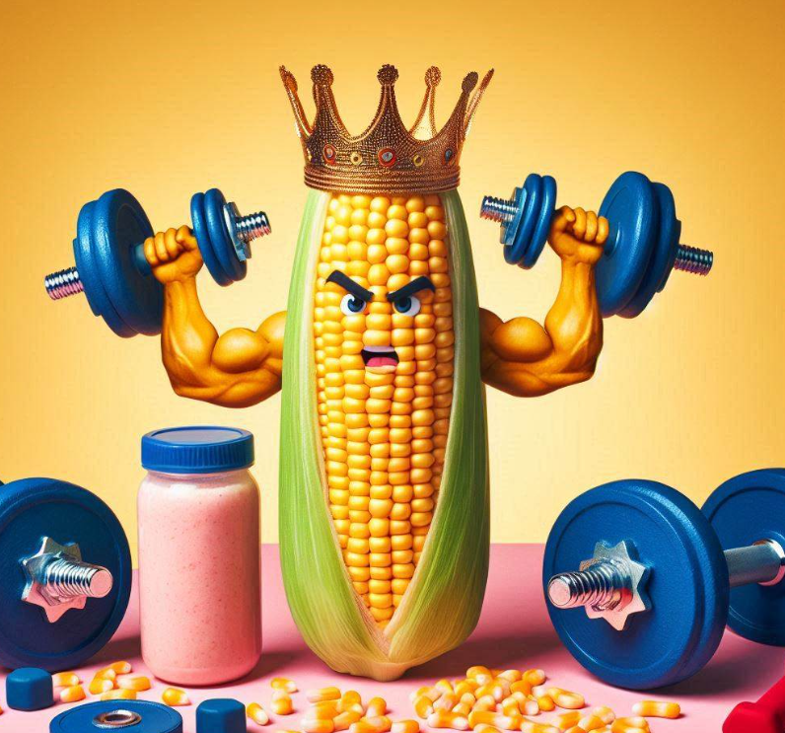
ما المشاعر والأحاسيس الّتي ظهَرَتْ في أعقاب إنشاء الصّور؟
أيّ شخصيّة أعجبتكم بشكل خاصّ؟ هل كنتم تغيّرون شيئًا ما فيها؟
حسب رأيكم، لأيّ مدى يُستَخدَم الذّكاء الاصطناعيّ من أجل إنشاء صُوَر غير حقيقيّة لأهداف أخرى خلال الحياة اليوميّة؟
Notes:
.

Slide 7
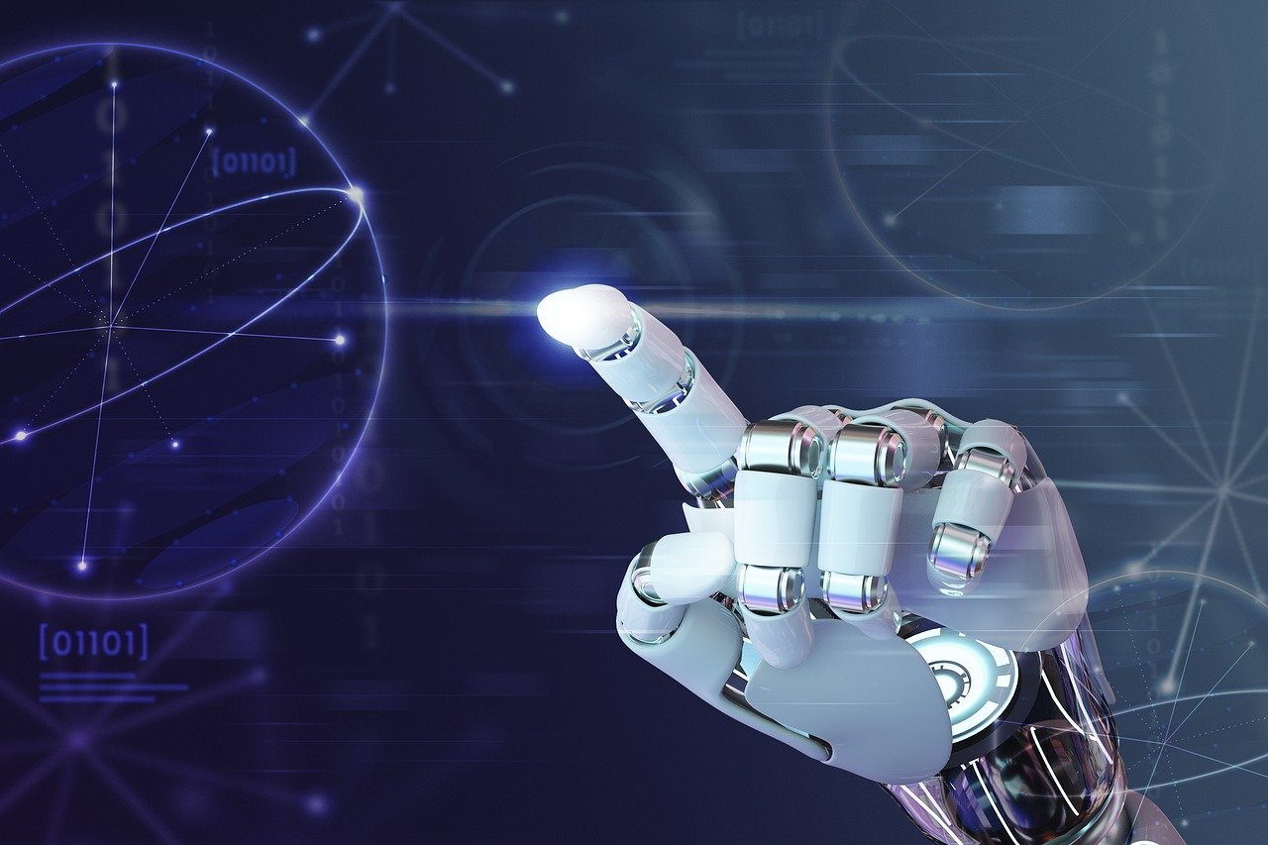
الذّكاء الاصطناعيّ هو أداة قيّمة حيث تتيح لنا صُنْع أمور مفاجئة ومبتكرة.
بإمكاننا أن نحوّل الأفكار إلى شيء جديد ومميّز- وهذا رائع!
ولكن، لحظة.. هل هناك إمكانيّة أن يؤدّي المحتوى الذي نصنعه إلى إلحاق الأذى أيضًا؟
Notes:
توجيهات للمعلّم\ـة:
يجب إيصال رسالة إلى الطّلبة مفادها أن استخدام الذّكاء الاصطناعيّ لإنشاء الصّور يمكن أن يكون أداة إبداعيّة وممتعة. غالبًا ما يتمّ الاستخدام لهذا الغرض بدافع الفضول والتّجريب والتّعبير عن الأفكار/الخيال، والرّغبة في الإضحاك أيضًا. ومع ذلك، من المهمّ الانتباه إلى الخطّ الرّفيع الذي يفصل بين الفكاهة والأذى. يمكن أن تؤدّي السّهولة الّتي يمكن بها إنشاء الصّور إلى مواقف يتمّ فيها إنشاء صُوَر بدافع الرّغبة في الإضحاك، ولكنّها قد تُحرج شخصًا آخر أو تؤذيه، حتّى وإن كان ذلك بشكل غير مقصود.

Slide 8
كيف مثلًا؟..
استخدام الذّكاء الاصطناعيّ، إلى جانب فوائده العديدة، يمكن أن يسبب ضرراً عاطفيًا واجتماعيًا إذا استُخدِمَ لتشويه الواقع
يمكن أن يؤدّي إنشاء الصّور أو مقاطع الفيديو غير الحقيقيّة إلى الضّرر والإساءة وتقويض شعور الضّحيّة بالأمان والثّقة، خاصّة عنْد نشْرها في شبكات التّواصل الاجتماعيّ
Notes:
توجيهات للمعلّم\ـة: يجب الضّغط على الدائرة الزّرقاء لعرض محتواها.

Slide 9
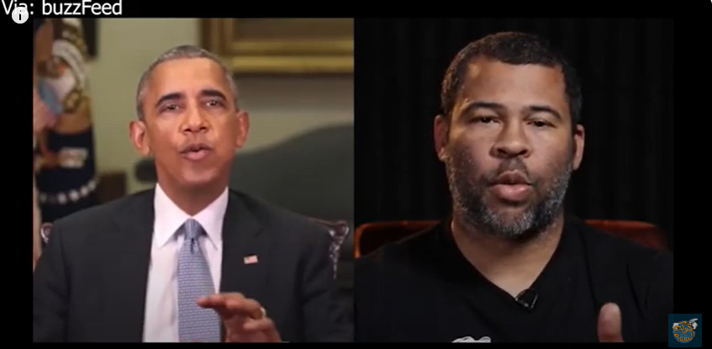
للدّخول للفيديو اضغطوا هنا
Notes:
https://www.youtube.com/watch?v=fzVUlk47Z8M
توجيهات للمعلّم\ـة:
يجب عَرْض الفيديو من بدايته حتّى الدّقيقة 1:45، وإجراء حديث حَوْله حسب الأسئلة الّتي في شريحة العَرض الآتية.

Slide 10
ما هي المشاعر والأفكار الّتي تراودكم بعد التّقرير؟
إذا اكتشفتم أن هناك أشخاصًا يستخدمون الذّكاء الاصطناعيّ لتعديل صورك أو مقاطع الفيديو الخاصّة بك بطريقة مسيئة، فكيف سيكون ردّ فِعلك؟
في ظلّ الابتكارات والتّطوّرات السّريعة، كيف سيكون بالإمكان استخدام أدوات الذّكاء الاصطناعيّ بشكل حكيم ومدروس وغير مسيء؟
Notes:
توجيهات للمعلّم\ـة:
في أعقاب الأسئلة، من المهمّ خلْق محادثة تكون فيها إمكانيّات ردّ الفعل المتاحة للطّلبة لا تقتصر على المواقف الّتي يقومون فيها بإجراء تعديل في المحتوى بأنفسهم، بل حين ينكشفون على محتوى صنعه الآخرون أيضًا، على سبيل المثال: «صديقك أخبرك أنه كان شريكًا في إجراء تعديل على صورة لطالب آخر من الطّبقة، وكان هذا مضحكًا جدًا.. ماذا ستقول له؟»
من المهمّ أن نوصل للطّلبة رسالة مفادها أنه حتّى وإن لم تكن الإساءة مقصودة (أحيانًا يتمّ ذلك لهدف الفكاهة والرّغبة في الإضحاك) قد تؤدّي النّتيجة إلى إلحاق الأذى. لذا؛ يجب التّفكير مليًّا وتحكيم العقل بخصوص كلّ عمل أو ردّ فِعل، وتبعًا لِمَا كانوا يودّون أن يعاملوهم لو دار الحديث عنهم.

Slide 11
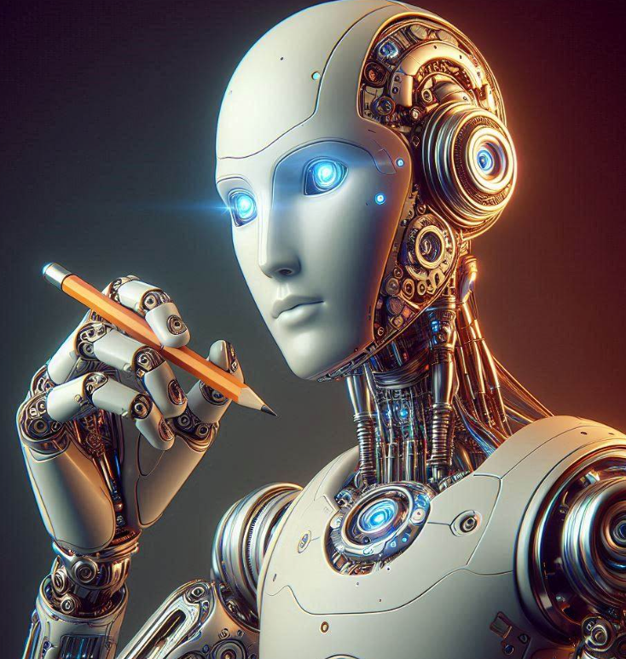
التّزييف العميق-DeepFake
“DeepFake" هو ​​مصطلح يَصِف استخدام التّكنولوجيا المرتكزة على الذّكاء الاصطناعيّ والّتي تتيح إمكانيّة إنشاء محتوى رقميّ مزيّف، مثل مقاطع الفيديو أو الصّور، واستخدام الرّوبوتات في المجموعات الاجتماعيّة المختلفة، وتقليد الصّوت، والمزيد. يبدو هذا حقيقيًّا تمامًا للوهلة الأولى، ولكن يدور الحديث في الواقع عن عناصر تمّت معالَجتها بشكل آليّ. يمكن استخدام هذه التّكنولوجيا لتضليل الجمهور والتّسبب في ضرر شخصيّ أو اجتماعيّ، خاصّة عند استخدامها للتّنمر أو نشْر المعلومات الكاذبة.
Notes:
مقتبس مِن: موقع 105 الهيئة الوطنيّة لحماية الأولاد في الشّبكة https://www.gov.il/he/pages/deepfake
للتّوسّع، يمكن الاطلاع على موقع اتحاد الانترنت الإسرائيليّ: https://www.isoc.org.il/sts-data/ofcom_deepfake-report
https://www.thenewdaily.com.au/life/2023/08/16/ai-school-bullies-children

Slide 12
الحساسيّة الرّقميّة
في كلّ زمان ومكان
العمل في مجموعات
Notes:
تهدف هذه الفعاليّة إلى رفع الوعي لظاهرة «التّزييف العميق» - DeepFakeومخاطره، وتشجيع التّفكير الخلّاق وتوفير حلول لمنْع الإيذاء بأنواعه المختلفة، ومن ضمنه الإيذاء الاجتماعيّ كالرّفض والمقاطعة والتّنمّر، وزيادة الحساسيّة الرّقميّة من خلال وضْع قواعد وأساليب للمواجهة في الصّفّ.
توجيهات للفعاليّة:
تحصل كلّ مجموعة على موقف يحوي مثالًا لاستخدام الذّكاء الاصطناعيّ بشكل مسيء.
نقاش في المجموعة:
على الطّلبة أن يفكّروا: كيف يمكن أن يؤثّر هذا الموقف على المتداخلين فيه؟
يقترح الطّلبة حلولًا أو طرائق للمواجهة يمكن أن تساعد في موقف كهذا.
يحدّد الطّلبة طرائق لتفادي حدوث موقف كهذا، وما القواعد الّتي يمكن تذويتها مسبقًا من أجل تفاديه.
تحضير فيديو قصير لاختتام الدّرس: على كلّ مجموعة تحضير فيديو قصير يتطرّق إلى كيفيّة المحافظة على الحساسيّة الرّقميّة وتحمّل المسؤوليّة الشّخصيّة في الشّبكة.
في المجموعة الكاملة: في النّهاية تستعرض كلّ مجموعة الفيديو الذي أنتجته.

Slide 13
تستلزم الأدوات التّكنولوجيّة مسؤوليّة شخصيّة ووعيًا للنّتائج المترتّبة على استخدامها، لذا؛ من المهمّ استخدامها بشكل يدفع قُدمًا بالقِيَم، كالاحترام والعدْل.
الذّكاء الاصطناعيّ هو أداة ذات تأثير كبير، حيث تساعد في الإبداع وحلّ المشاكل والتّعلّم، وإساءة استخدامها قد يؤدّي إلى ضرر جسيم.
الفيديوهات والصّور الّتي تُصنَع من خلال «التّزييف العميق» DeepFake يمكن أن تبدو حقيقيّة تمامًا، ولكنّها مزيّفة. من المهمّ أن نفحص المحتوى الذي ننكشف عليه، ونفحص مِن أين أخذوه، وإذا لاحظنا أنه تزييف عميق فلن نقوم بنشْره ونقْله للآخرين.
إذا حدث إيذاء، فمن المهمّ التّوجّه للجهات المختلفة من أجل المشاورة والحصول على الدّعم والمرافقة، كالأهل\ المعلّمة\ المستشارة\مركز 105 وما شابه.
Notes:
ملاحظة للمعلّم\ـة: تجدر الإشارة إلى أنه بالإضافة إلى المخالفة الأخلاقيّة، هناك حالات إيذاء يمكن أن تكون مخالفة جنائيّة، كقانون الأشرطة (الفيديوهات) الذي يتمحوَر في جوانب تتعلّق بنشْر وتوزيع صُوَر ذات طابع جنسيّ.

Slide 14
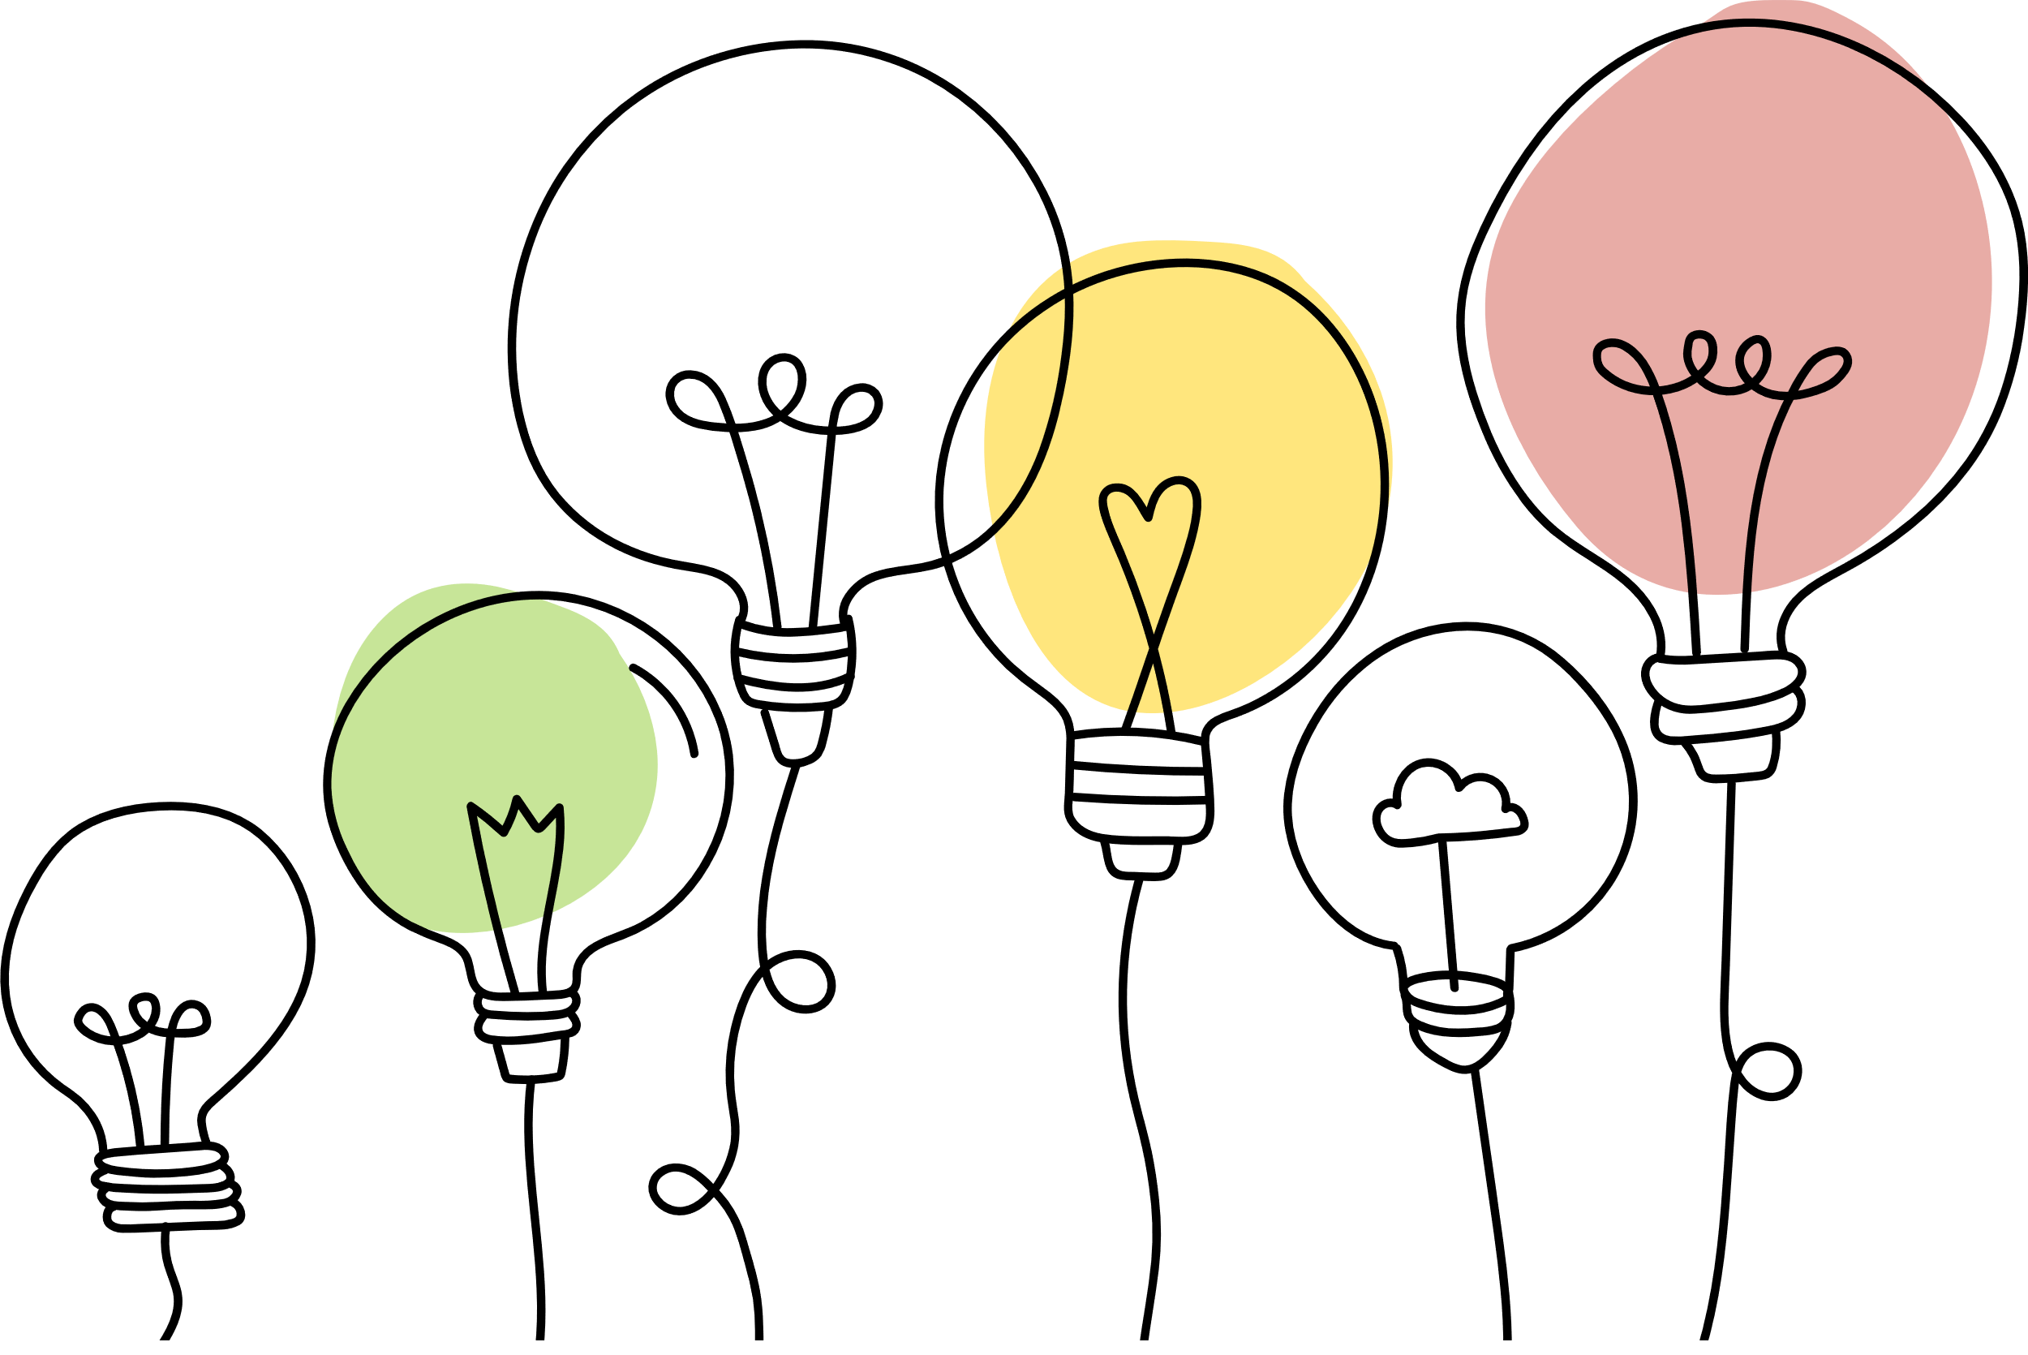
نلخّص الدّرس
أمرٌ ما كان مؤثّرًا بالنّسبة لي
أفكار راودَتْني خلال الدّرس أو في أعقابه
أمرٌ ما فاجأني
أمرٌ جديد تعلّمته اليوم
ماذا أريد أن آخذ وأتبنّى لاحقًا، ممّا تعلّمته في الدّرس؟
أمرٌ عرفتُه عن نفسي اليوم
Notes:
نلخّص الدّرس: يـ\تختار المعلّ\ـة غيمة للتطرّق إليها، ثم يـ\تختار كلّ طالب\ـة الجملة التي يَوَدّ\ تَوَدّ التّطرّق إليها.

Slide 15
للطّباعة

Slide 16
شَعر مربوط على جانبيّ الرأس
شَعْر أجعد
ضفائر
أصْلَع
تسريحة شَعْر من المستقبل
تسريحة شَعْر من سنوات
الـ 60
مع قبعة الاستحمام
ضفائر

Slide 17
محارب سموراي
كوز ذُرَة
طبيب
معلّم\ـة
الإنسان القديم
طفل
قِرد
دُب

Slide 18
يـ\ترقص على مسرح
يـ\تقوم بغسل الملابس
يـ\تقطع الشّجر
يـ\تتسلّق شجرة
يـ\تشارك في مسابقة «كُل قدْر استطاعتك»
يـ\تنظّف الأنف☺
يـ\تحمل الأثقال
يـ\تمسح بلاط البيت

Slide 19
حذاء كبير جدًا
نظارات شمس
ذيل حصان
تاج
تنورة مصنوعة من قماش التّول
أذنا أرنب كبيرتان
عصا سحريّة
بدلة بطل خارق

Slide 20
الحساسيّة الرّقميّة- في كلّ زمان ومكان
الحساسيّة الرّقميّة- في كلّ زمان ومكان
استخدمَتْ شابّة صورة صديقتها بعد أن تشاجرتا وقامت بتغيير الصّورة من خلال الذّكاء الاصطناعيّ AI حيث تظهر فيها وكأن جسدها مكشوف. تمّ تَناقُل الصّورة في مجموعات في شبكات التّواصل الاجتماعيّ
صَنَع شاب فيديو بواسطة تقنيّة التّزييف العميق، حيث استخدم وجه شاب آخر وجعله شخصيّة تقول أمورًا محرجة ومُهينة.
ما المشاعر والأحاسيس الّتي تراودكم في أعقاب هذه الحالة؟
ما المشاعر والأحاسيس الّتي تراودكم في أعقاب هذه الحَالة؟
اقترحوا حلولًا\طرائق لمواجهة هذا الموقف.
اقترحوا حلولًا\طرائق لمواجهة هذا الموقف.
قوموا بصياغة شعار يتضمّن قاعدة واحدة أو قانونًا يهدف إلى رفْع الوعي ومنْع مواقف مِن هذا القبيل.
قوموا بصياغة شعار يتضمّن قاعدة أو قانونًا يهدف إلى رفْع الوعي ومنْع مواقف مِن هذا القبيل.
Notes:
بطاقات لفعاليّة «الحساسيّة الرّقميّة- في كلّ زمان ومكان»

Slide 21
الحساسيّة الرّقميّة- في كلّ زمان ومكان
الحساسيّة الرّقميّة- في كلّ زمان ومكان
في إطار شجار حصل بين زميلات في الصّفّ، استخدمَت إحداهن تكنولوجيا تقليد الصّوت كي تسجّل رسائل صوتيّة مزيّفة تبدو إحدى الزّميلات فيها وكأنها تقول أمورًا مسيئة ومحرجة عن زميلات أخريات. لقد نُشِرَت التّسجيلات في مجموعة الواتساب المخصّصة للطّبقة.
تمّت إضافة روبوتات بشكل متعمّد في مجموعة الواتساب المخصّصة للطّبقة من أجل إهانة شاب معيّن. لقد أرسلَت الرّوبوتات رسائل مسيئة أظهرت الشّاب بشكل مُذلّ ومحرج.
ما المشاعر والأحاسيس الّتي تراودكم في أعقاب هذه الحَالة؟
ما المشاعر والأحاسيس الّتي تراودكم في أعقاب هذه الحَالة؟
اقترحوا حلولًا\طرائق لمواجهة هذا الموقف.
اقترحوا حلولًا\طرائق لمواجهة هذا الموقف.
قوموا بصياغة شعار يتضمّن قاعدة واحدة أو قانونًا يهدف إلى رفْع الوعي ومنْع مواقف مِن هذا القبيل.
قوموا بصياغة شعار يتضمّن قاعدة واحدة أو قانونًا يهدف إلى رفْع الوعي ومنْع مواقف مِن هذا القبيل.

